Slide 1
开班仪式
数据分析 SVIP class
2018.12.19
Notes:
3mins

Slide 2
目录 Catalog
Celia告诉我的必知事项
助教给我的导学长啥样？
我和我的小伙伴们

Slide 3
Celia告诉我的必知事项
· 我要学多久？
· 我怎么才能毕业？
· 我要用到什么工具？
课程有效期6个月，ddl是2019.6.19
（建议：前4个月苦练本领，后2个月集中火力求职加薪）
完成学习报告中要求精通&熟悉的项目，即可毕业获得证书。
（每人有多达8个左右的项目完成）
优达教室（看视频、做项目）
导学文档（助教的导学全部更新在这里）
Classin（助教上项目课，1对1辅导）
其他环境（如anaconda等，后面用到的时候助教会教大家配置）

Slide 4




我的帮手们
· 有谁会帮助我？
课程产品经理 Celia
跟进学习始终
无限次
职业发展顾问 Linda
跟进求职计划
无限次
助教 老孟
答疑大腿
无限次
行业导师
预约制
最高5次

Slide 5
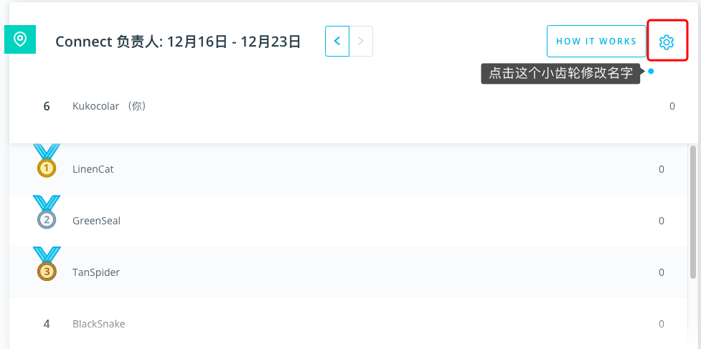
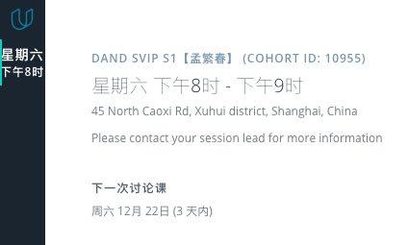
我的习惯养成
· 保持我的学习动力
Weekly Review 时间
学习状况自测
教室积分体系 （建议和导学专属计划保持一致呦）

Slide 6

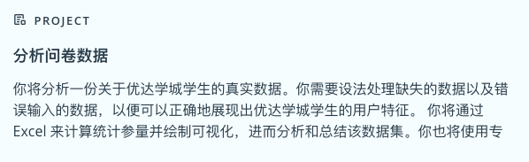
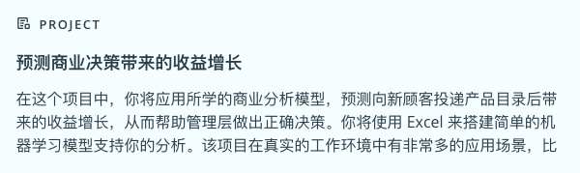
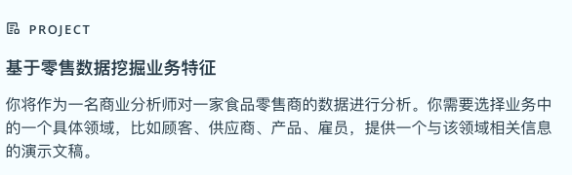


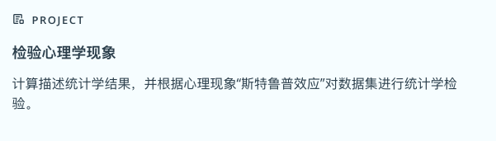
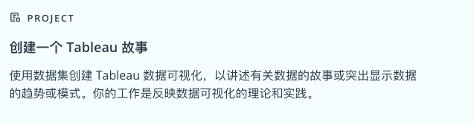
我的项目们
Notes:
1mins

Slide 7

助教给我的导学长啥样？
· 导学是什么？
· 导学怎么用？
· 助教大大对我有啥要求？

Slide 8
我和我的小伙伴们
我叫什么
我在哪里生活
我的工作是什么
学完数据分析后我想去做什么
我每天可以学习多久
如果我拖延症犯了，希望Celia和老孟怎么治疗
Notes:
1mins

